Slide 1








Notes:
Quý thầy cô có nhu cầu về các bài giảng PowerPoint và giáo án word lịch sử từ khối 6-12.
Vui lòng liên hệ số điện thoại 0981457911 (cũng là số Zalo).
Ngoài ra còn hỗ trợ về SKKN, biện pháp thi GVG và thao giảng, chuyên đề.
Page: https://www.facebook.com/groups/baigianglichsu

Slide 2
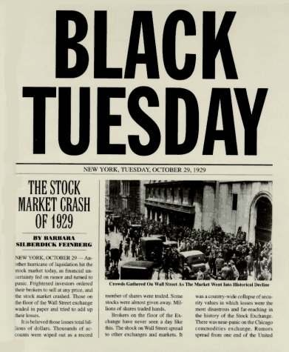
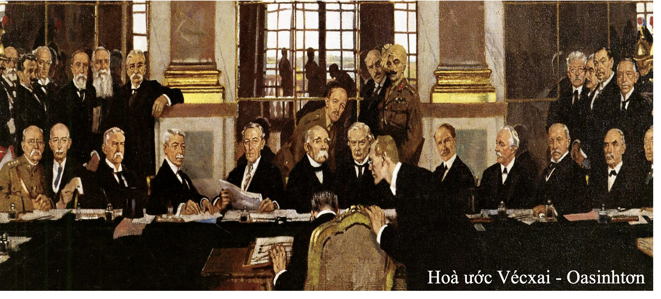
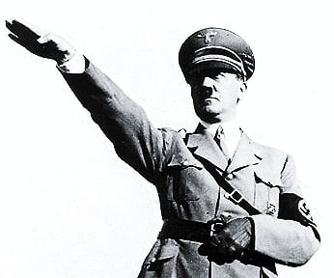
CHÂU ÂU VÀ NƯỚC MỸ TỪ NĂM 1918 ĐẾN NĂM 1945 (TIẾT 1)
Bài 2
Notes:
Quý thầy cô có nhu cầu về các bài giảng PowerPoint và giáo án word lịch sử từ khối 6-12.
Vui lòng liên hệ số điện thoại 0981457911 (cũng là số Zalo).
Ngoài ra còn hỗ trợ về SKKN, biện pháp thi GVG và thao giảng, chuyên đề.
Page: https://www.facebook.com/groups/baigianglichsu

Slide 3

BÀI 2: CHÂU ÂU VÀ NƯỚC MỸ TỪ NĂM 1918 ĐẾN NĂM 1945 (TIẾT 1)
1. Phong trào cách mạng (1918 – 1923) và sự thành lập quốc tế Cộng sản (1919)
a. Phong trào cách mạng ở các nước tư bản châu Âu
Hoàn thành phiếu học tập sau về phong trào cách mạng
(1918 – 1923)

Slide 4
PHONG TRÀO CÁCH MẠNG (1918 – 1923)
STT | MỤC | NỘI DUNG
1 | Nguyên nhân
2 | Các phong trào cách mạng tiêu biểu
3 | Hệ quả và ý nghĩa

Slide 5
PHONG TRÀO CÁCH MẠNG (1918 – 1923)
STT | MỤC | NỘI DUNG
1 | Nguyên nhân
2 | Các phong trào cách mạng tiêu biểu
3 | Hệ quả và ý nghĩa
Do hậu quả nặng nề của Chiến tranh thế giới thứ nhất và tác động của Cách mạng tháng Mười Nga 1917

Slide 6
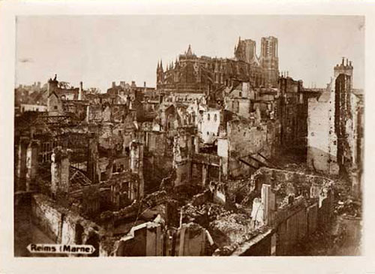
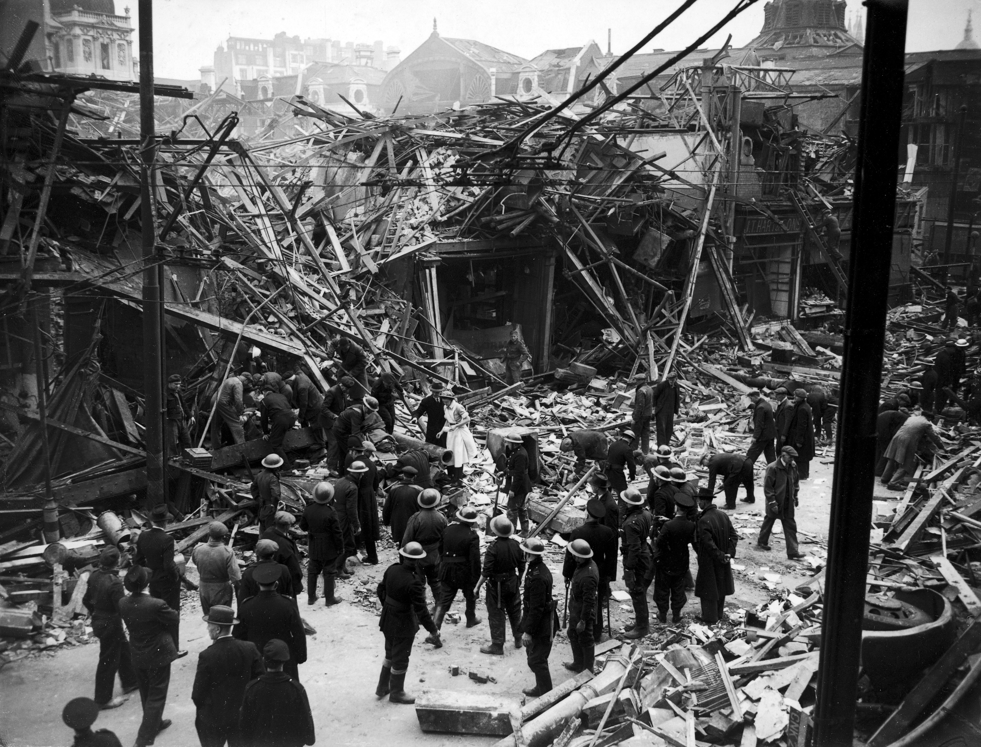
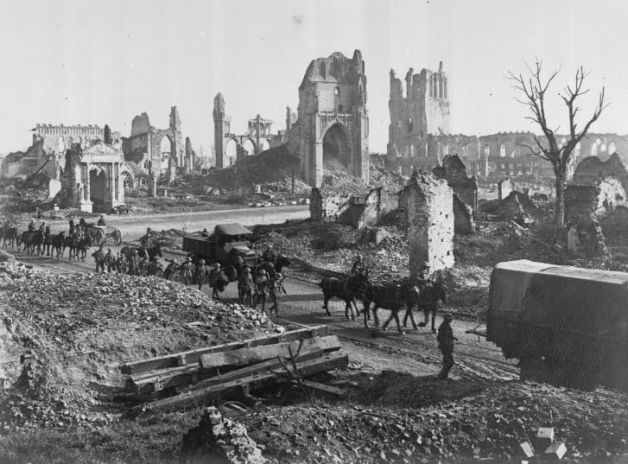
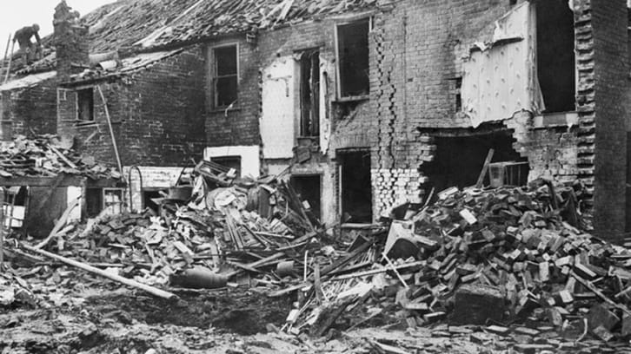
Thành phố Reims, Pháp nằm trong đống đổ nát do đạn pháo
2
Các nước châu Âu, kể cả nước thắng trận và thất bại đều bị suy sụp về kinh tế.
Tàn tích nhà thờ và Sảnh vải ở Ypres, Pháp.
Một ngôi làng bị tàn phá ở Anh

Slide 7

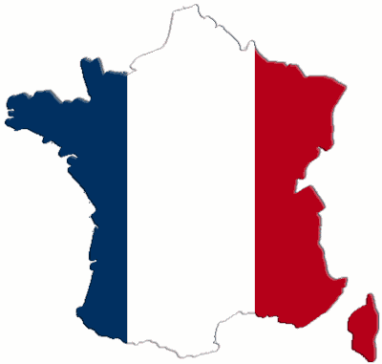
Đức có 1,7 triệu người chết, mất toàn bộ thuộc địa, phải bồi thường một khoản chiến phí lớn.
Pháp có 1,4 triệu người chết, thiệt hại kinh tế là 200 tỉ phơ răng.

Slide 8
PHONG TRÀO CÁCH MẠNG (1918 – 1923)
STT | MỤC | NỘI DUNG
1 | Nguyên nhân
2 | Các phong trào cách mạng tiêu biểu
3 | Hệ quả và ý nghĩa
Do hậu quả nặng nề của Chiến tranh thế giới thứ nhất và tác động của Cách mạng tháng Mười Nga 1917
- Phong trào cách mạng phát triển mạnh ở các quốc gia châu Âu tiêu biểu là Đức.
- Phong trào cũng phát triển mạnh ở các nước châu Âu như Hung-ga-ri, Anh, Pháp….

Slide 9
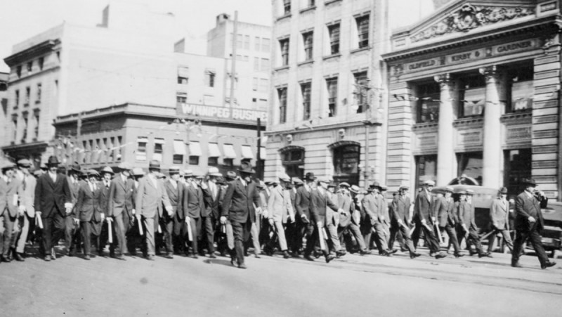
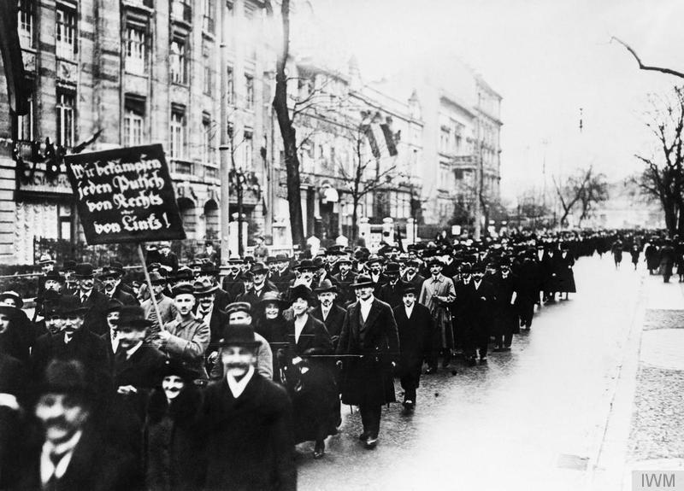
3
Một cao trào cách mạng bùng nổ ở châu Âu đã làm cho nền chính trị ở đây rơi vào tình trạng không ổn định
Cuộc tổng đình công Winnipeg, ngày 10 tháng 6 năm 1919
Cuộc biểu tình ở nước Đức, 1918

Slide 10
PHONG TRÀO CÁCH MẠNG (1918 – 1923)
STT | MỤC | NỘI DUNG
1 | Nguyên nhân
2 | Các phong trào cách mạng tiêu biểu
3 | Hệ quả và ý nghĩa
Do hậu quả nặng nề của Chiến tranh thế giới thứ nhất và tác động của Cách mạng tháng Mười Nga 1917
- Phong trào cách mạng phát triển mạnh ở các quốc gia châu Âu tiêu biểu là Đức.
- Phong trào cũng phát triển mạnh ở các nước châu Âu như Hung-ga-ri, Anh, Pháp….
- Nhiều đảng Cộng sản ra đời tại Pháp, Anh (1920) I-ta-li-a (1921), Hung-ga-ri (1918)…

Slide 11
BÀI 2: CHÂU ÂU VÀ NƯỚC MỸ TỪ NĂM 1918 ĐẾN NĂM 1945 (TIẾT 1)
1. Phong trào cách mạng (1918 – 1923) và sự thành lập quốc tế Cộng sản (1919)
a. Phong trào cách mạng ở các nước tư bản châu Âu
- Nguyên nhân: Do hậu quả nặng nề của Chiến tranh thế giới thứ nhất và tác động của Cách mạng tháng Mười Nga 1917 một cao trào cách mạng 1918 -1923 bùng nổ. Tiêu biểu ở Đức và Hung-ga- ri.
- Hệ quả: Nhiều đảng Cộng sản ra đời tại Pháp, Anh (1920) I-ta-li-a (1921)…..

Slide 12
BÀI 2: CHÂU ÂU VÀ NƯỚC MỸ TỪ NĂM 1918 ĐẾN NĂM 1945 (TIẾT 1)
1. Phong trào cách mạng (1918 – 1923) và sự thành lập quốc tế Cộng sản (1919)
a. Phong trào cách mạng ở các nước tư bản châu Âu
b. Sự thành lập Quốc tế Cộng sản
Trình bày sự thành lập và một số hoạt động chính của quốc tế Cộng sản?

Slide 13
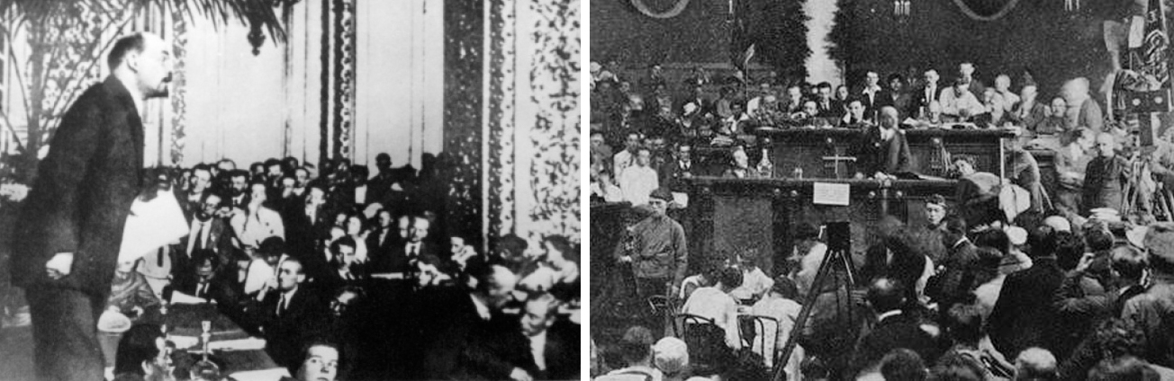
Đầu tháng 3/1919, Quốc tế Cộng sản (Quốc tế III) được thành lập tại Moskva dưới sự lãnh đạo của V.I. Lê-nin

Slide 14
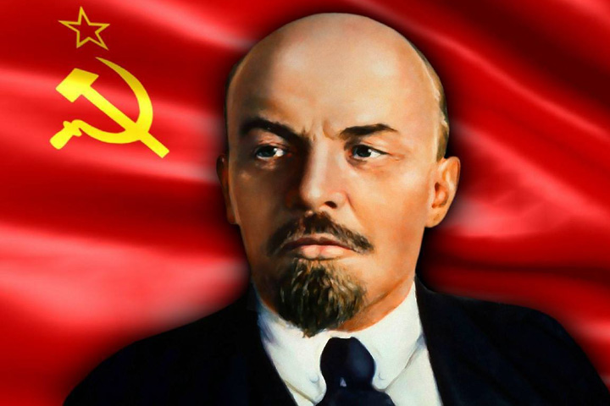
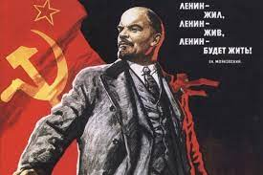
V.I. Lê-nin (1870-1924)
Notes:
Quý thầy cô có nhu cầu về các bài giảng PowerPoint và giáo án word lịch sử từ khối 6-12.
Vui lòng liên hệ số điện thoại 0981457911 (cũng là số Zalo).
Ngoài ra còn hỗ trợ về SKKN, biện pháp thi GVG và thao giảng, chuyên đề.
Page: https://www.facebook.com/groups/baigianglichsu

Slide 15
BÀI 2: CHÂU ÂU VÀ NƯỚC MỸ TỪ NĂM 1918 ĐẾN NĂM 1945 (TIẾT 1)
b. Sự thành lập Quốc tế Cộng sản
- Sự phát triển của phong trào cách mạng đòi hỏi có một tổ chức quốc tế lãnh đạo. Tháng 3/1919, Quốc tế Cộng sản được thành lập tại Mát-xcơ-va.
- Quốc tế Cộng sản đã tiến hành 7 kỳ đại hội đề ra đường lối cho từng thời kỳ phát triển của cách mạng thế giới.
- Năm 1943, do sự thay đổi của tình hình thế giới, Quốc tế Cộng sản tuyên bố tự giải tán.

Slide 16

BÀI 2: CHÂU ÂU VÀ NƯỚC MỸ TỪ NĂM 1918 ĐẾN NĂM 1945 (TIẾT 1)
2. Cuộc đại suy thoái kinh tế (1929 - 1933) và sự hình thành chủ nghĩa phát xít
HOẠT ĐỘNG NHÓM

Slide 17



Nhóm 1
Nhóm 2
Nhóm 3
Nhóm 4
Trình bày nguyên nhân diễn ra cuộc khủng hoảng
Các tư liệu 2.4 thể hiện khía cạnh nào của cuộc khủng hoảng
Nêu hậu quả của cuộc khủng hoảng kinh tế
Nêu các biểu hiện của cuộc khủng hoảng

Slide 18
2. Cuộc đại suy thoái kinh tế (1929 - 1933) và sự hình thành chủ nghĩa phát xít
a. Nguyên nhân
Nhóm 1
Sản xuất ồ ạt chạy theo lợi nhuận, người lao động không có tiền mua, hàng hóa ế ẩm, người lao động không có tiền mua.
→ khủng hoảng “ thừa”.
Trình bày nguyên nhân diễn ra cuộc khủng hoảng
- Tháng 10 năm 1929 cuộc khủng hoảng kinh tế bùng nổ trong thế giới tư bản, kéo dài đến năm 1933.

Slide 19
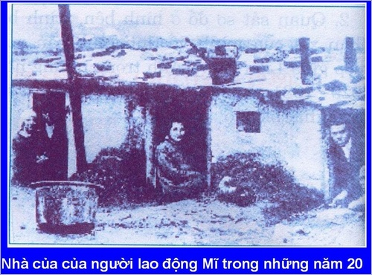
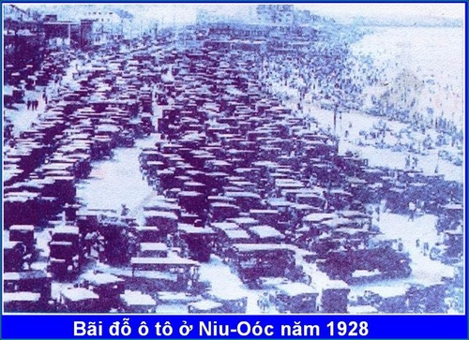
Sản lượng sản xuất
Nhu cầu tiêu dùng

Slide 20
2. Cuộc đại suy thoái kinh tế (1929 - 1933) và sự hình thành chủ nghĩa phát xít
b. Biểu hiện
Nhóm 2
Cuộc đại suy thoái đã tàn phá nặng nề nền kinh tế và gây ra những hậu quả nghiêm trọng về xã hội ở các nước tư bản chủ nghĩa như tình trạng thiếu việc làm, giá cả đắt đỏ…
Nêu các biểu hiện của cuộc khủng hoảng

Slide 21
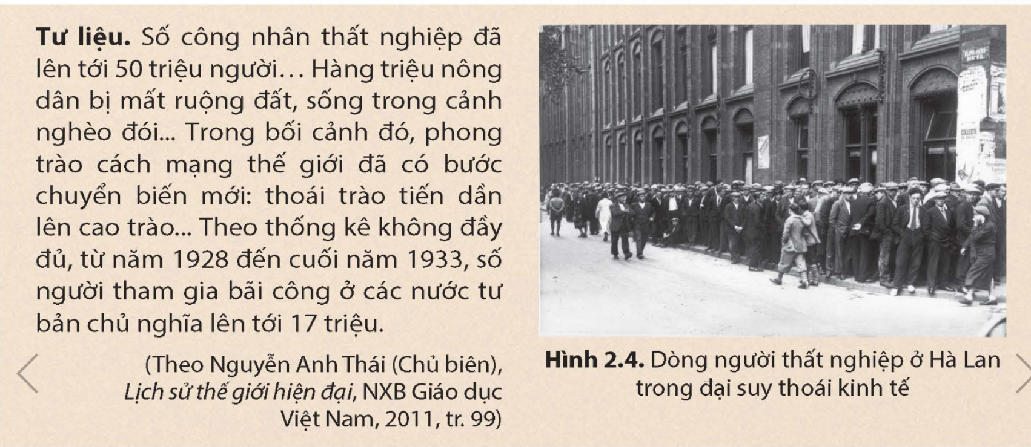
2. Cuộc đại suy thoái kinh tế (1929 - 1933) và sự hình thành chủ nghĩa phát xít
Nhóm 3
Các tư liệu 2.4 thể hiện khía cạnh nào của cuộc khủng hoảng
Thể hiện quy mô tác động đến việc làm ở các nước tư bản chủ nghĩa

Slide 22
2. Cuộc đại suy thoái kinh tế (1929 - 1933) và sự hình thành chủ nghĩa phát xít
c. Hậu quả:
Nhóm 4
- Hàng chục triệu người thất nghiệp nhiều nhà máy nông trại bị phá sản.
- Cuộc đại suy thoái đã tàn phá nặng nề nền kinh tế và gây ra những hậu quả nghiêm trọng về mặt xã hội ở các nước tư bản.
- Chủ nghĩa phát xít hình thành.
Trình bày hậu quả cuộc khủng hoảng kinh tế

Slide 23
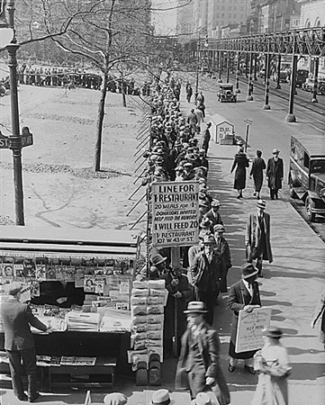
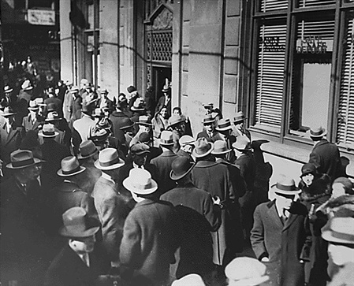
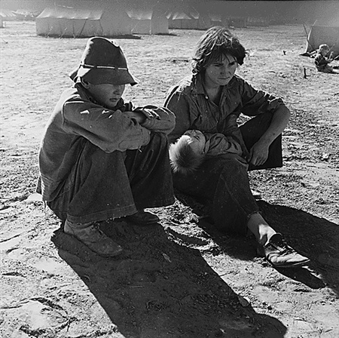
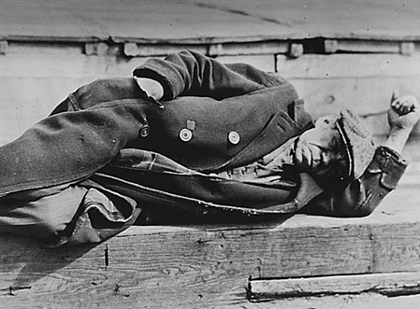
Người dân xếp hàng chờ phát cứu tế
Người dân đói phải ra đường xin ăn

Slide 24
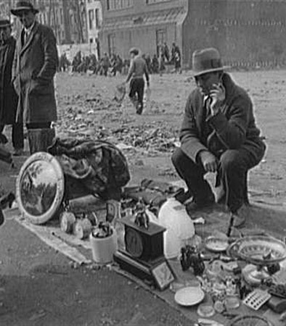
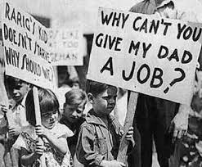
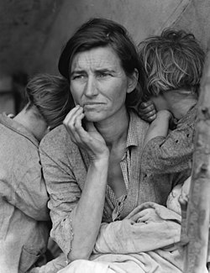
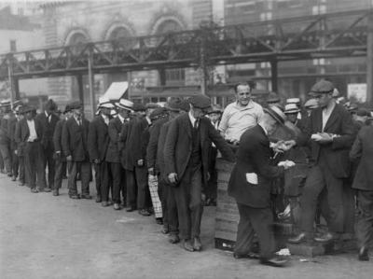
Phải mang những vật dụng trong gia đình đi bán.
Công nhân thất nghiệp

Slide 25

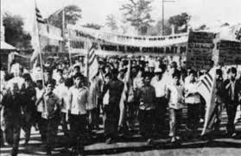
Ở Bắc Kì, nơi tập trung nhiều công nhân, có tới 25 000 người bị sa thải. Số người có việc làm thì đồng lương bị cắt giảm từ 30% đến 50%. Cuộc sống của thợ thuyền ngày càng khó khăn.
Nông dân phải chịu cảnh thuế cao, vay nợ nặng lai, nông phẩm làm ra phải bán với giá thấp.
Công nhân biểu tình ở nhiều nơi.

Slide 26


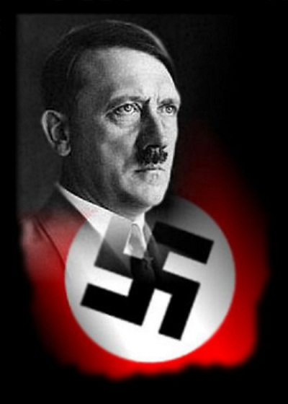


GIẢI QUYẾT
Phát xít
Cải cách
Tại sao lại có sự khác nhau cách giải quyết trước khủng hoảng kinh tế?

Slide 27
GIẢI QUYẾT
* Mĩ - Anh - Pháp:
- Tiến hành cải cách kinh tế - xã hội.
- Nguyên nhân:
+ Có nhiều thuộc địa, thị trường; truyền thống dân chủ tư sản.
+ Tiêu biểu: “Chính sách mới” của Mĩ.*
* Đức - Italia - Nhật Bản:
- Tiến hành phát xít hóa bộ máy nhà nước.
- Nguyên nhân:
+ Không có hoặc có ít thuộc địa; thiếu vốn, nguyên liệu, thị trường tiêu thụ.
+ Là những quốc gia có truyền thống quân phiệt hiếu chiến

Slide 28
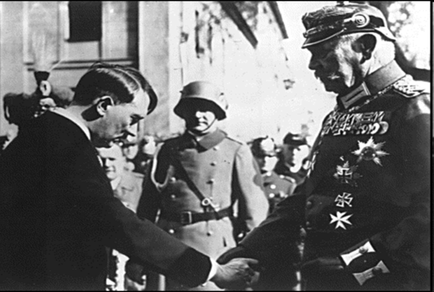
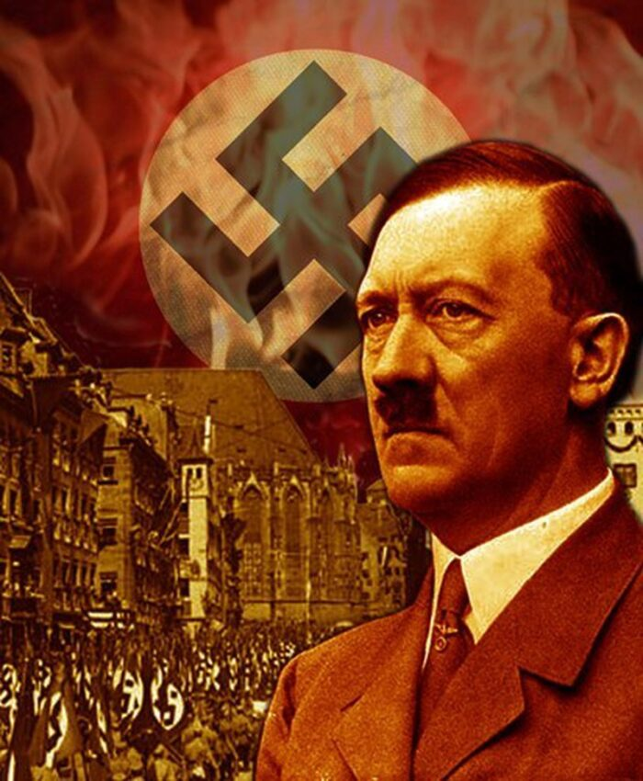
Tổng thống Hin-đen-bua trao quyền thủ tướng cho Hit-le ngày 30/1/1933

Slide 29
BÀI 2: CHÂU ÂU VÀ NƯỚC MỸ TỪ NĂM 1918 ĐẾN NĂM 1945 (TIẾT 1)
2. Cuộc đại suy thoái kinh tế (1929 - 1933) và sự hình thành chủ nghĩa phát xít
a) Nguyên nhân: Sản xuất ồ ạt, chạy đua theo lợi nhuận => “cung” vượt quá “cầu”.
b) Phạm vi, quy mô: Bắt đầu từ Mĩ, cuộc khủng hoảng nhanh chóng lan rộng ra toàn bộ thế giới tư bản.
c) Hậu quả:
- Kinh tế suy thoái nghiêm trọng.
- Hàng trăm triệu người thất nghiệp, phong trào đấu tranh của người lao động diễn ra sôi nổi. Chủ nghĩa phát xít xuất hiện.
Notes:
Quý thầy cô có nhu cầu về các bài giảng PowerPoint và giáo án word lịch sử từ khối 6-12.
Vui lòng liên hệ số điện thoại 0981457911 (cũng là số Zalo).
Ngoài ra còn hỗ trợ về SKKN, biện pháp thi GVG và thao giảng, chuyên đề.
Page: https://www.facebook.com/groups/baigianglichsu

Slide 30
LUYỆN TẬP
Notes:
Quý thầy cô có nhu cầu về các bài giảng PowerPoint và giáo án word lịch sử từ khối 6-12.
Vui lòng liên hệ số điện thoại 0981457911 (cũng là số Zalo).
Ngoài ra còn hỗ trợ về SKKN, biện pháp thi GVG và thao giảng, chuyên đề.
Page: https://www.facebook.com/groups/baigianglichsu

Slide 31


MÓN QUÀ MAY MẮN

Slide 32


Câu 1. Chiến tranh thế giới thứ nhất ( 1914 – 1918 ) đã để lại hậu quả nghiêm trọng gì đối với các nước tư bản châu Âu?
Bạn được tặng 1 tràng vỗ tay
Các nước thắng trận và bại trận đều bị suy sụp về kinh tế.
Quà

Slide 33
Câu 2. Trong những năm 1918 – 1923, cao trào cách mạng diễn ra mạnh nhất ở đâu?
Bạn được tặng 1 điểm cộng
Đức và Hung-ga-ri
Quà

Slide 34
Câu 3: Nguyên nhân dẫn đến cuộc khủng hoảng kinh tế thế giới 1929 – 1933?
Bạn được tặng 1 chuyến đi châu Phi bằng xe ngựa
Sản xuất ồ ạt “cung” vượt quá “cầu” thời kì 1924 – 1929
Quà

Slide 35
Câu 4. Cuộc khủng hoảng kinh tế thế giới diễn ra đầu tiên ở đâu?
Bạn được tặng 5 điểm cộng
Mỹ
Quà

Slide 36
Câu 5. Cuộc khủng hoảng kinh tế thế giới kéo dài trong bao nhiêu năm?
Bạn được tặng 1 tràng vỗ tay
4 năm (1929 – 1933)
Quà

Slide 37
VẬN DỤNG
Notes:
Quý thầy cô có nhu cầu về các bài giảng PowerPoint và giáo án word lịch sử từ khối 6-12.
Vui lòng liên hệ số điện thoại 0981457911 (cũng là số Zalo).
Ngoài ra còn hỗ trợ về SKKN, biện pháp thi GVG và thao giảng, chuyên đề.
Page: https://www.facebook.com/groups/baigianglichsu

Slide 38
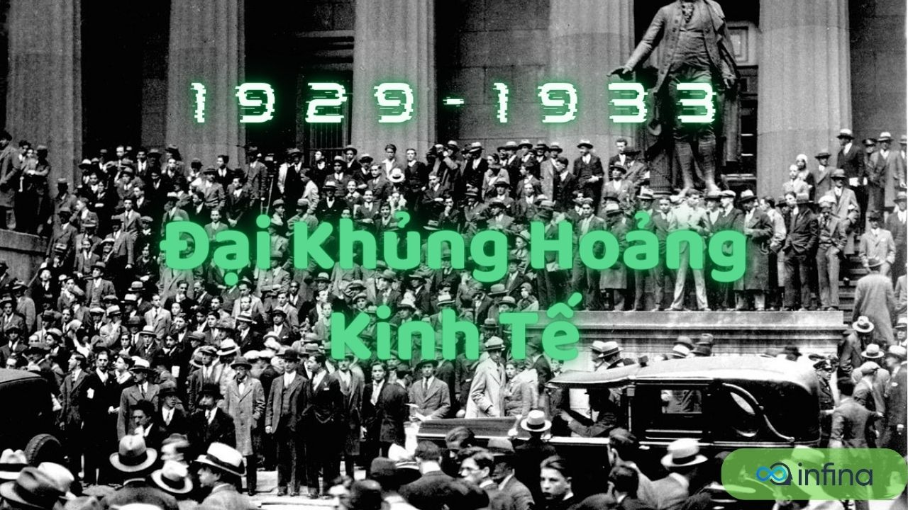
VẬN DỤNG
Sưu tầm tư liệu về hậu quả của cuộc đại suy thoái kinh tế 1929–1933, giới thiệu với thầy cô và bạn học thông qua các hình thức như sơ đồ tư duy, băng hình, áp phích,...
Notes:
Quý thầy cô có nhu cầu về các bài giảng PowerPoint và giáo án word lịch sử từ khối 6-12.
Vui lòng liên hệ số điện thoại 0981457911 (cũng là số Zalo).
Ngoài ra còn hỗ trợ về SKKN, biện pháp thi GVG và thao giảng, chuyên đề.
Page: https://www.facebook.com/groups/baigianglichsu

